Slide 1

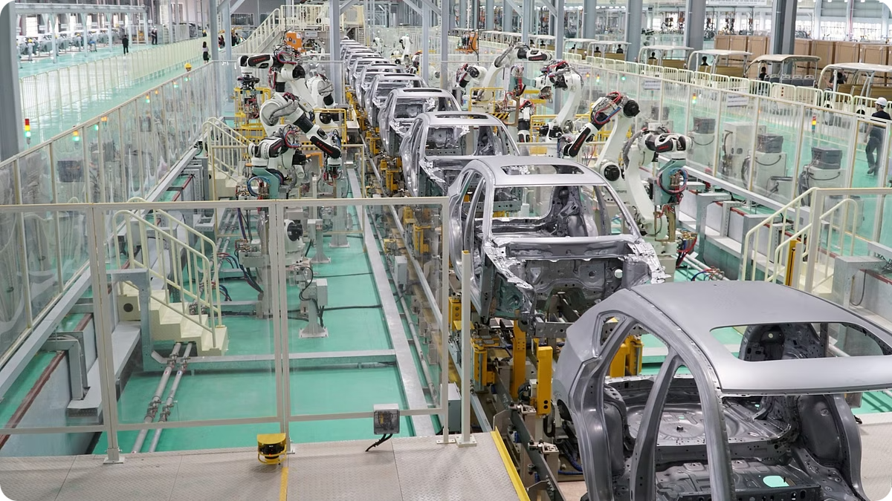


An toàn lao động trong sản xuất
phụ tùng ô tô
Bản quyền thuộc An Toàn Nam Việt

Slide 2


Tình hình tai nạn lao động chung
1
Số vụ tai nạn
6 tháng đầu năm 2024 xảy ra 3.201 vụ, giảm 7,09% so với cùng kỳ 2023.
2
Số người bị nạn
3.065 người bị nạn, giảm 6,04% so với cùng kỳ 2023.
3
Số người chết
346 người chết, giảm 1,98% so với cùng kỳ 2023.

Slide 3

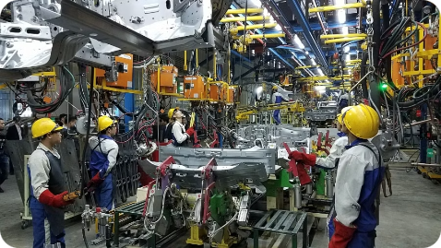
Tai nạn trong chế tạo khuôn mẫu
Kẹt tay vào máy
1
Công nhân bị kẹt tay vào máy dập kim loại do không tắt máy trước khi vệ sinh.
2
Điện giật
Kỹ thuật viên bị điện giật khi sửa chữa bảng mạch điện hỏng mà không ngắt nguồn.
Trượt ngã
3
Công nhân trượt ngã từ bậc thang khi lắp ráp chi tiết trên cao không đeo thiết bị bảo hộ.

Slide 4

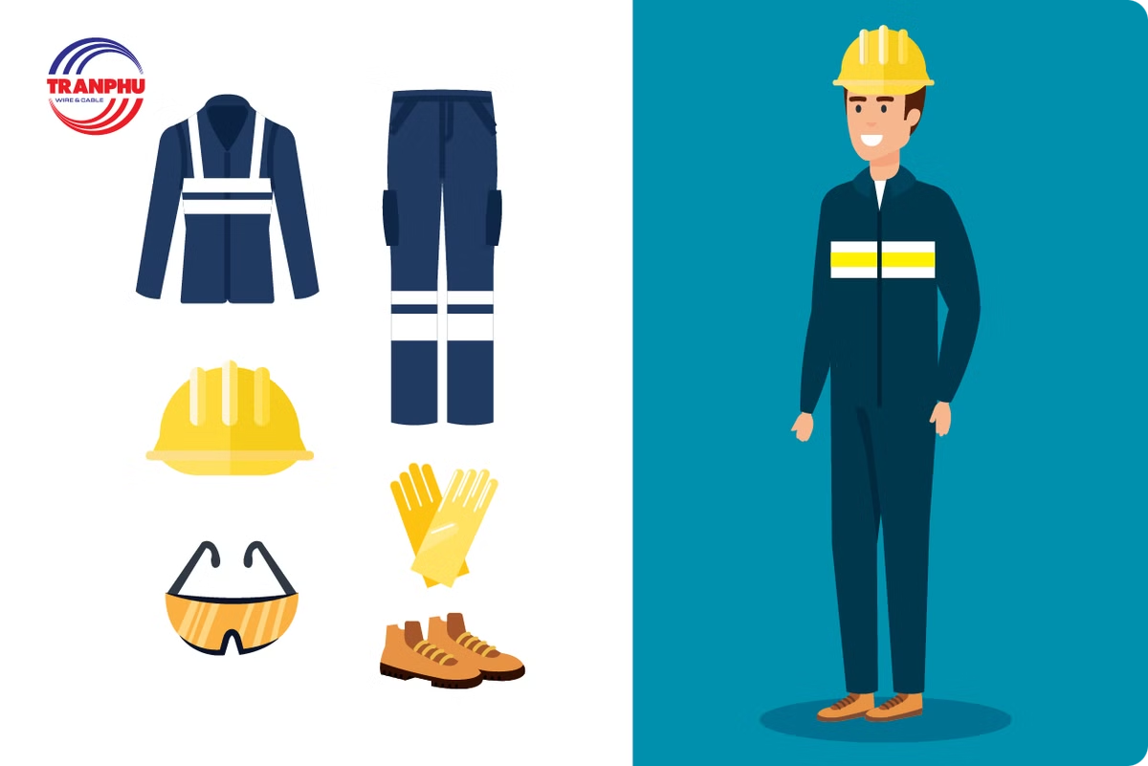
An toàn khi chế tạo khuôn mẫu
Sử dụng thiết bị bảo hộ
Đeo găng tay, kính bảo hộ và mặt nạ khi làm việc với máy móc và hóa chất.
Bảo trì máy móc
Kiểm tra và bảo dưỡng máy CNC, EDM định kỳ để đảm bảo hoạt động an toàn.
Đào tạo nhân viên
Huấn luyện kỹ năng vận hành máy móc an toàn và xử lý tình huống khẩn cấp.

Slide 5
Tai nạn trong gia công cơ khí
Bị cắt và thương tích
Bụi kim loại
Sự cố máy móc
Do tiếp xúc với lưỡi dao sắc hoặc các bộ phận máy móc khi không tuân thủ quy trình an toàn.
Bụi và mảnh vụn kim loại bay vào mắt hoặc hô hấp khi không đeo kính và khẩu trang bảo hộ.
Máy móc bị kẹt hoặc hỏng hóc trong quá trình gia công gây thương tích cho người vận hành.

Slide 6


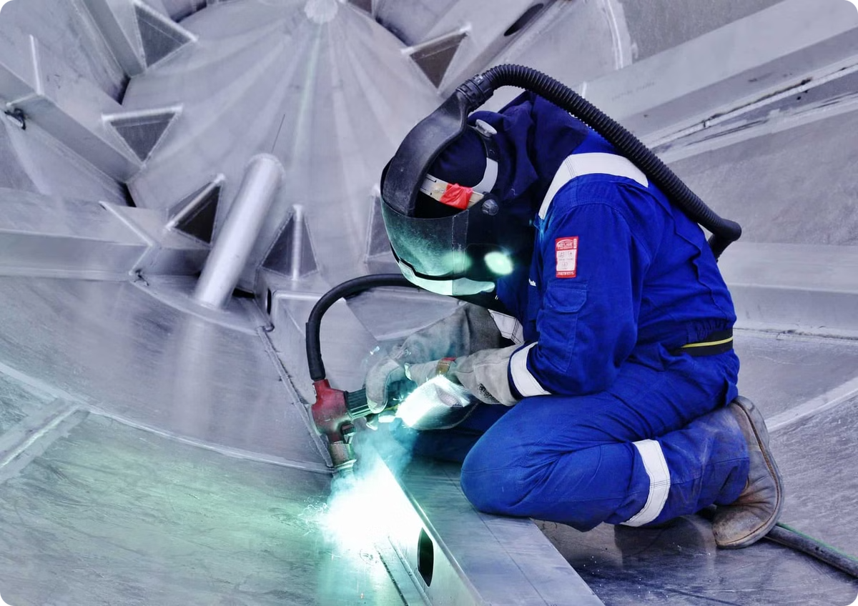


An toàn khi gia công cơ khí
Đội mũ bảo hộ
Bảo vệ đầu khỏi va đập và vật rơi trong khu vực sản xuất.
Đeo găng tay
Bảo vệ tay khỏi vết cắt và bỏng khi thao tác với vật liệu và máy móc.
Đeo kính bảo hộ
Bảo vệ mắt khỏi bụi kim loại và mảnh vụn bay vào.

Slide 7

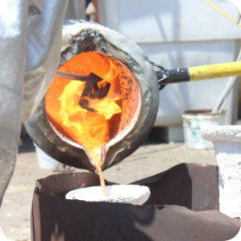



Tai nạn trong đúc và ép khuôn
Bỏng do kim loại nóng
Kẹt tay vào máy ép
Hít phải khí độc
Kim loại nóng chảy tràn ra ngoài khuôn gây bỏng nghiêm trọng cho công nhân.
Tay công nhân bị kẹt vào máy ép khi đang vận hành do thiếu cẩn thận.
Công nhân hít phải khói và khí độc từ quá trình đúc kim loại nóng chảy.

Slide 8


An toàn khi đúc và ép khuôn
Thiết bị bảo hộ
Găng tay chịu nhiệt, kính bảo hộ, mặt nạ phòng độc
Quy trình an toàn
Kiểm tra thiết bị, điều chỉnh nhiệt độ và áp suất chính xác
Đào tạo
Hướng dẫn vận hành an toàn, xử lý sự cố khẩn cấp

Slide 9
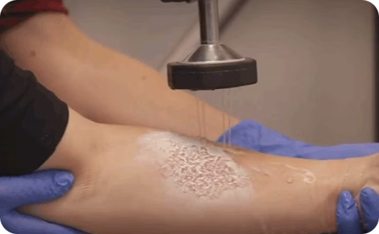
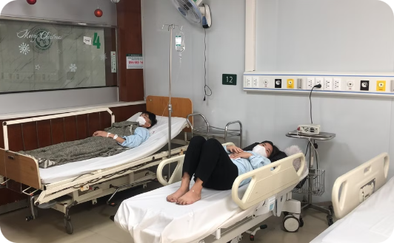
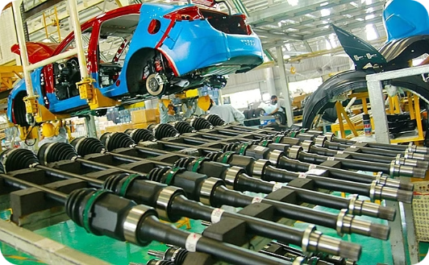
Tai nạn trong xử lý bề mặt
Bỏng hóa chất
Ngộ độc hơi độc
Tai nạn thiết bị
Tiếp xúc với axit và dung môi mạnh gây bỏng da và mắt.
Hít phải hơi độc từ sơn và dung môi gây ngộ độc, chóng mặt.
Bị thương do máy phun sơn, máy mài hoạt động không đúng cách.

Slide 10

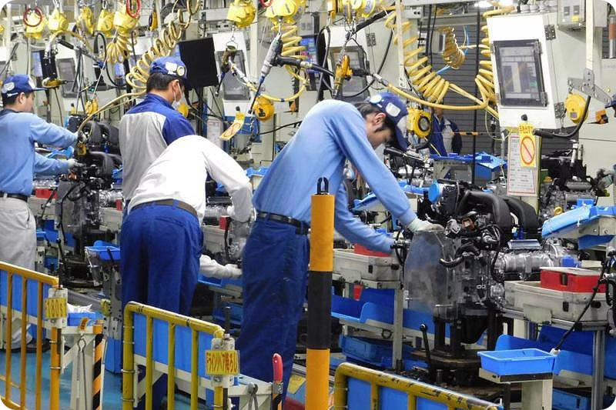
An toàn khi xử lý bề mặt
1
Thiết bị bảo hộ
Sử dụng mặt nạ phòng độc, găng tay và quần áo bảo hộ chống hóa chất.
2
Thông gió
Lắp đặt hệ thống thông gió hiệu quả để loại bỏ hơi độc.
3
Quy trình an toàn
Tuân thủ quy trình xử lý, lưu trữ hóa chất an toàn.
4
Đào tạo
Huấn luyện nhận biết mối nguy, sơ cứu và xử lý sự cố tràn hóa chất.

Slide 11
An toàn khi lắp ráp
1
Tai nạn
Chấn thương do dụng cụ hoặc thiết bị
Trượt ngã hoặc va chạm
2
Nguyên nhân
Thiếu chú ý và cẩu thả trong các thao tác
Sự thiếu sót trong việc thực hiện quy trình kiểm tra và bảo trì định kỳ đối với thiết bị và công cụ
3
Biện pháp
Nâng cao ý thức và kỹ năng của các nhân viên thông qua đào tạo thường xuyên
Duy trì một môi trường làm việc sạch sẽ và được tổ chức tốt
Sử dụng đầy đủ thiết bị bảo hộ cá nhân

Slide 12
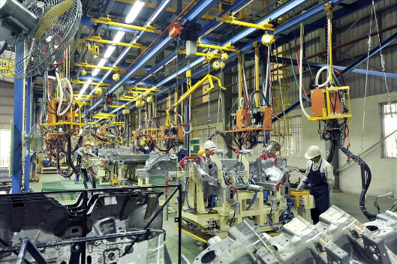


Quy định
Xử lý tình huống
Đào tạo người lao động về quy trình lắp ráp và các biện pháp an toàn
Bước 1: Dừng tất cả các hoạt động để tránh làm tình hình nghiêm trọng hơn
Môi trường làm việc cần được trang bị đầy đủ các thiết bị bảo hộ cá nhân. Cũng như phải gọn gàng và ngăn nắp
Bước 2: Di chuyển mọi người ra khỏi khu vực nguy hiểm. Đồng thời, sơ cứu cơ bản nếu có người bị thương trước khi đội ngũ y tế đến
Bước 3: Báo cáo tai nạn theo quy định nội bộ của công ty

Slide 13
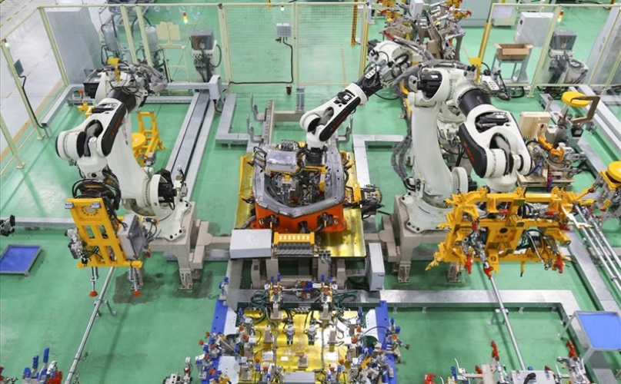
PHẦN III: Tham khảo thêm
1. Bài kiểm tra an toàn lao động nhóm 3
Trắc nghiệm an toàn lao động nhóm 3
2. Bảng báo giá dịch vụ huấn luyện an toàn lao động
Xem chi tiết
3. Tải về tài liệu (download)
Download tài liệu huấn luyện an toàn lao động sản xuất phụ tùng ô tô

